Slide 2
Comunicación
en movimiento

Slide 3
Todos sabemos lo mucho que ha crecido la oferta y demanda de las plataformas tecnológicas de transporte de personas.
En Costa Rica existen unos 40 mil socios conductores de diversas plataformas tecnológicas como Uber, DiDi e inDriver.
La República Marzo 26, 2021.

Slide 4
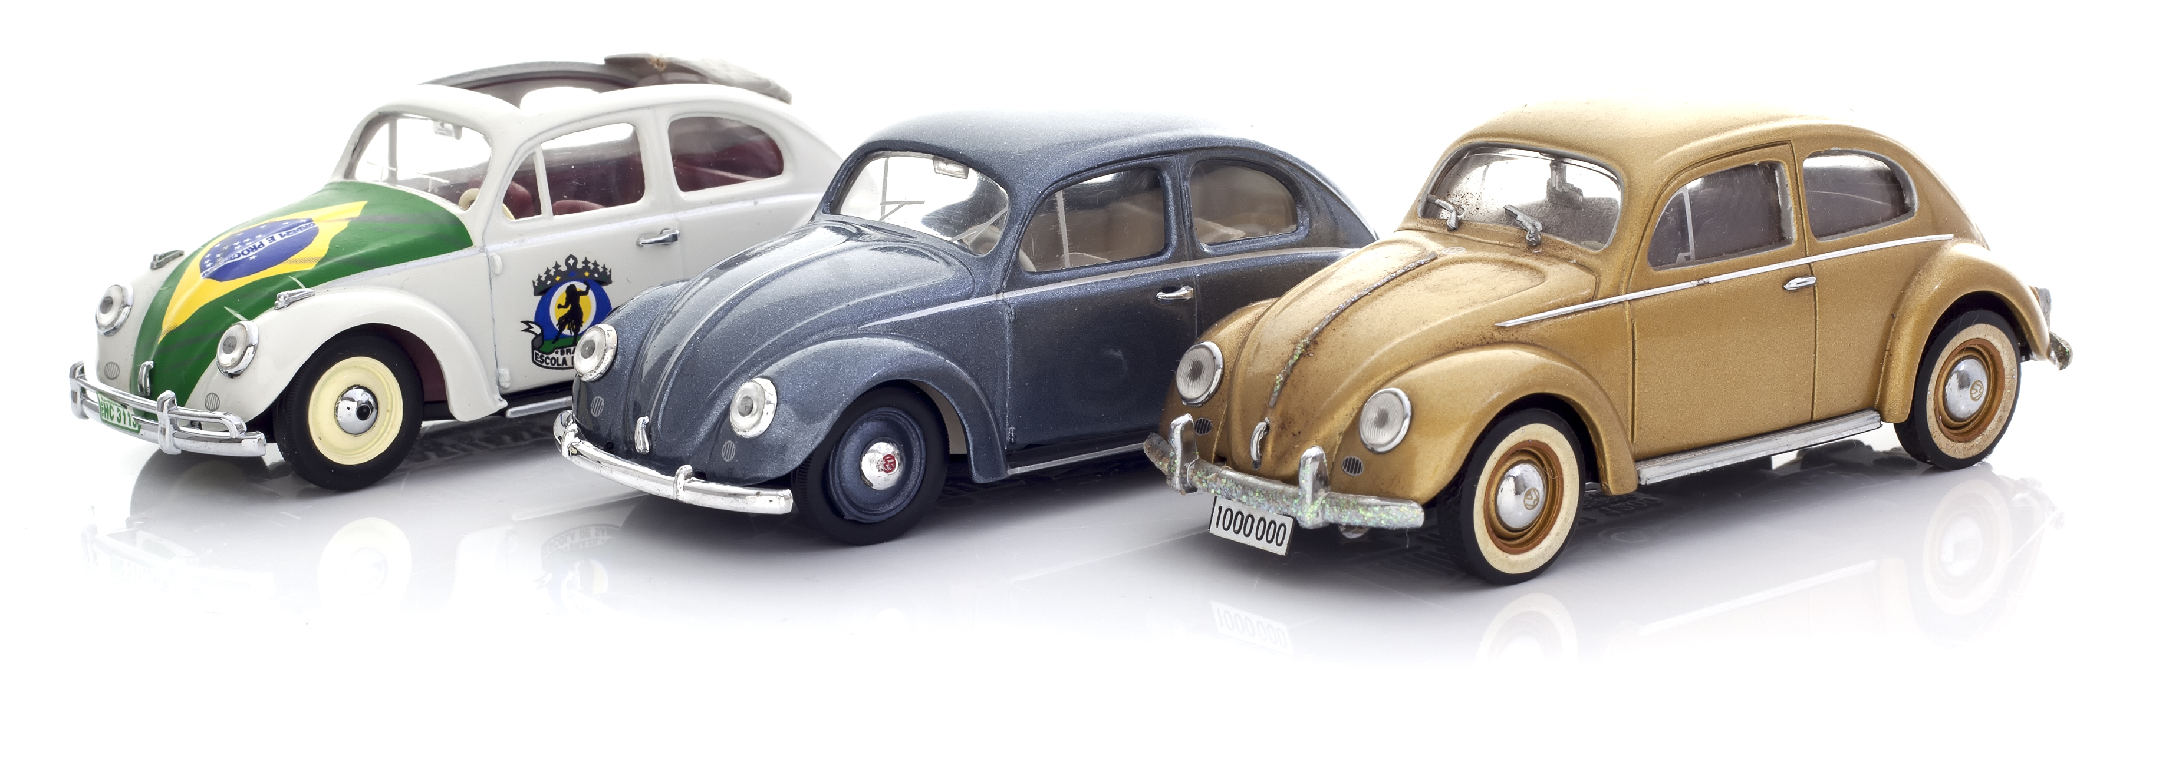
600
conductores
Cada Vehículo con una tablet de 10” e internet móvil.
Contamos con acceso directo a más de 1.600 conductores de plataformas tecnológicas de transporte.

Slide 5
OFRECEMOS:
Publicidad en los vehículos
Sondeos
de opinión

Slide 6
X
X
X
=
30 viajes diarios (Promedio)
2 pasajeros por viaje. (Promedio)
30 días.
600 conductores
Alcance total:
1.080.000 personas
Tiempo promedio por viaje: 8 minutos.

Slide 7
Alcance estimado
Vehículos | Viajes promedio por día | Promedio pasajeros por viaje | Días | Alcance
600 | 30 | 2
 | 18,000 | 36,000 | 30 | 1,080,000
Tiempo promedio por viaje (minutos) | Exposición diaria por vehículo -Minutos |  | Exposición diaria por vehículo Spots 30” | Exposición diaria por vehículo Spots 10”
8 | 240 |  | 480 | 1,440
Tiempo promedio por viaje (minutos) | Total minutos de exposición por día | Total exposición diaria / horas | Total exposición diaria Spots 30” | Total exposición diaria Spots 10”
8 | 144,000 | 2,400 | 288,000 | 864,000
Tiempo promedio por viaje: 8 minutos.

Slide 8
Sondeos
de opinión

Slide 9
Cantidad de encuestas
Vehículos | Viajes promedio por día | Promedio pasajeros por viaje | Días | Total encuestas
600 | 30 | 2
 | 18,000 | 36,000 | 30 | 1,080,000
Encuestas por día | 5% | 1,800 | 30 | 54,000
Las encuestas se realizan por medio de un formulario al que accede mediante Código QR.
No se duplican. Se identifica el IP, solo puede llenarse una vez el cuestionario.
Se impulsa la participación por medio de rifas semanales: tablets, fines de semana en hoteles, etc.
Acceso en tiempo real.

Slide 10
 | Cantidad de respuestas | Tarifa | Tarifa por respuesta
Sondeos de opinión | 54,000 | $170,000.00 | 3.15
Encuesta Referencia | 600 | $7,500.00 | $12.50

Slide 11
CONTÁCTENOS: MAD@ADIARIOCR.COM

